Slide 1


Taller de Testing y Calidad de Software
Unidad 01: Calidad y Testing de Software
Lunes 11 de Agosto, 2025
Docente: Diego Obando

Slide 2

Diagnostico de conocimientos previos
¿Cuánto tiempo llevas programando y qué has hecho?
¿Qué lenguajes has usado y para que?
¿Cómo usas Git? (menciona comandos y flujo típico).
¿Has testeado código antes?¿Cómo lo hiciste? (manual/ algún framework /nunca)
¿Qué crees que valida un test unitario?
Diferencias (según tu) entre “bug” y “fallo”.
¿Qué entiendes por pirámide de pruebas?
¿Qué entiendes por TDD?
¿Qué entiendes por Assert / aserción?
¿Cuáles son los pasos mínimos para iniciar un proyecto en Node y para poder ejecutar un archivo JS?
¿Cuándo usarías Async/Await? (describe una situación real).
Completa la frase “Al terminar el módulo quiero poder…”

Slide 3


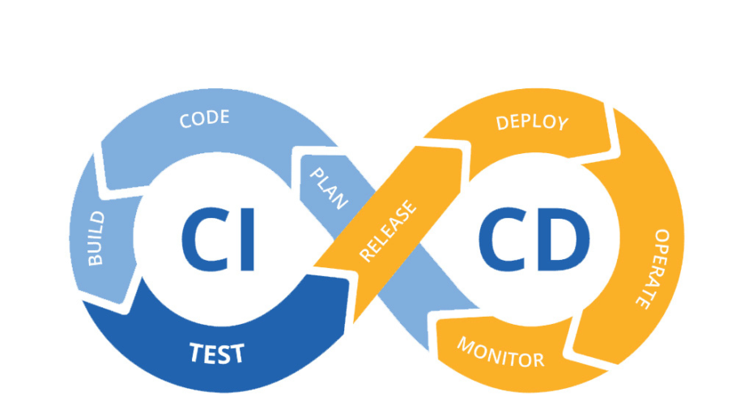




Slide 4
¿Qué pasa si esto deja de funcionar mañana y nadie se da cuenta?

Slide 5
Introducción al testing de software

Slide 6
¿Qué es “testing”?
El testing es la actividad sistemática para evaluar si el software hace lo que debe (cumple requisitos) e identificar defectos antes de que lleguen al usuario. No es “demostrar que funciona”, es “buscar evidencia de que podría fallar”.

Slide 7

QA, QC, TESTING – diferencias clave
QA (Quality Assurance / Aseguramiento de Calidad): Proceso y políticas preventivas (normas, estándares, revisiones).
QC (Quality Control / Control de Calidad): Actividad para verificar el producto (inspecciones, pruebas).
Testing: Subconjunto de QC. Ejecutar el software (o partes) y observar resultados.
Metáfora: QA diseña la receta, QC revisa el plato, Testing lo prueba para ver si realmente sabe bien.

Slide 8
Conceptos esenciales (Glosario rápido)
Término | Definición Corta
Requisito | Necesidad o expectativa del usuario/negocio
Caso de Prueba | Pasos + datos + resultado esperado
Bug / Defecto | Error introducido en el código
Fallo (Failure) | Comportamiento incorrecto observado en ejecución
Error Humano | Acción que introduce el defecto
Assert | Verificación (comparar esperado vs real)
Ambiente | Conjunto controlado: SO + versión + dependencias

Slide 9

¿Por qué testear?
Detectar defectos temprano (más barato corregir).
Reducir regresiones (errores que vuelven).
Aumenta confianza al refactorizar.
Documentar comportamiento esperado (test = especificación viva)
Base para integración continua (CI) y despliegues continuos.

Slide 10
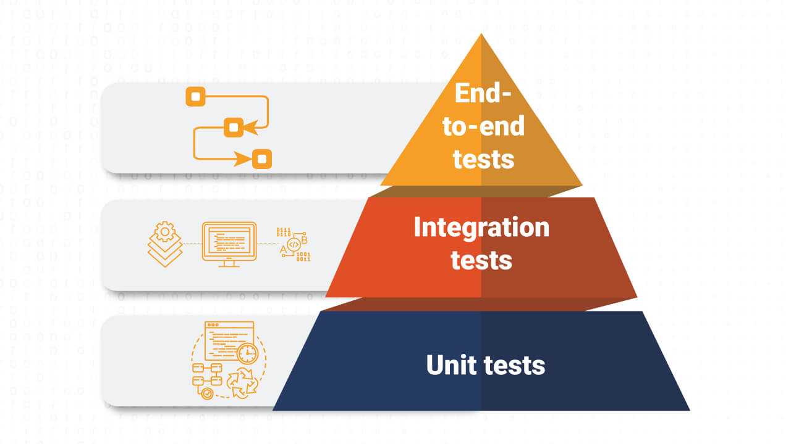
Principios básicos del testing
No demuestra ausencia total de defectos.
Hay que comenzar a fallar lo antes posible.
Agrupar pruebas por nivel y objetivo (pirámide).
Ser exhaustivo es imposible, hay que priorizar riesgo.
Agrupar defectos: suelen concentrarse en módulos “calientes”.
Pesticide paradox: si repites siempre lo mismo, dejas de encontrar nuevos fallos.
El contexto importa: no se testea igual un videojuego que un sistema bancario.

Slide 11
Niveles de Prueba (visión macro)
Nivel | Pregunta | Ejemplo simple
Unidad | ¿Funciona este pedacito aislado? | Función sumar(a,b)
Integración | ¿Cooperan bien módulos juntos? | Sumar() + logger
Sistema | ¿Funciona todo como un todo? | CLI completa
Aceptación (UAT) | ¿Satisface al usuario/negocio? | Flujo “registrar usuario”

Slide 12
Pirámide de pruebas
Base amplia de test unitarios (rápidos), menor cantidad de tests de integración, pocos y críticos de UI/end-to-end (más lentos y frágiles).
Objetivo: equilibrio entre costo/velocidad/cobertura de riesgo

Slide 13
Tipos de test según objetivos
Funcionales (qué hace)
No funcionales (rendimiento, seguridad, usabilidad).
Regresión (verificar que algo que funcionaba sigue funcionando).
Exploratorio (aprendo + diseño + ejecuto simultáneamente).

Slide 14
Ciclo “rojo – verde – refactor” (tdd en miniatura)
Escribir un test que falla (rojo).
Implementar lo mínimo para que pase (verde).
Mejorar el código manteniendo test verdes (refactor).

Slide 15
Roles y responsabilidades
Desarrollador: escribe y mantiene pruebas (unidad/integración).
QA/Tester: diseña escenarios, analiza riesgos, apoya automatización, realiza exploración.
Equipo: calidad compartida – “No es trabajo de QA arreglar lo que el desarrollo rompo”.

Slide 16

Errores comunes de principiantes
Test que solo “imprime cosas” (falta asserts).
Mezclar muchos escenarios en un solo test.
Nombre vagos: “test1”, “function works”.
Dependencias ocultas (orden de ejecución importa).
Test frágiles (dependen de hora real, datos externos sin aislar).

Slide 17
Configuración de entorno
Para este módulo vamos a necesitar las siguiente herramientas:
Git
Vs Code
Node.js (versión LTS)
Github

Slide 18

Git
Descargar Git desde https://git-scm.com/
Aceptar valores por defecto (importante: “Adjusting your PATH” – “Git from the command line”)
Al finalizar la instalación abre un terminal y escribe git --version para verificar que se instaló

Slide 19
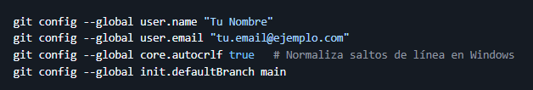
Configurar identidad en git

Slide 20

VS CODE
Descarga vs code desde https://code.visualstudio.com/
Instala (marca “Add to PATH” si aparece).
Extensiones recomendadas: GitLens, ESLint, Error Lens
Atajos clave (teclado latinoamericano)
Abrir terminal integrada ctrl + ñ
Paleta de comandos ctrl + shift + p
Guardar ctrl + s

Slide 21

GitHub
Registrarse en GitHub https://github.com/

Slide 22

Node.js
Descargar la ultima versión LTS de Node.js desde https://nodejs.org/
Para verificar:
node –v
npm -v

